Slide 1
Презентация по игре Frog Simulator
Выполнили: Алпатов, Курилкин

Slide 2
Главы
Анализ предметной области
спецификация
Системные требование
Пример игры
Оценка
Планы
Итоги
завершение

Slide 3
Анализ предметной области
Особенности жанра: пиксельная графика с низким разрешением, упрощённая визуализация, ностальгия, широкая совместимость, креативность.
Преимущества разработки пиксельных игр: низкие технические требования, доступность инструментов, фокусировка на геймплее, подходящий стиль для обучения.
Выбор движка и инструментов: Unity как основная среда разработки, visual studio, aseprite для рисовки спрайтов, генератор звуков
Этапы разработки: определение концепции, создание базового прототипа, работа над графикой, программирование, звуковое сопровождение, тестирование и выпуск.

Slide 4
спецификация
Название игры: «Frog-Simulator».
Жанр: аркада
Цель Спецификация для игры про лягушку, которая должна поедать разных мух:
игры: Выжить.
Управление: с помощью мыши или клавиатуры.
Графика: Пиксельная с приятными цветами.
Звуковое сопровождение: оформление и звуки природы.
Игровой процесс: лягушка должна уклоняться от врагов, поедать мух, не давать голоду закончиться.
Уровни сложности: сложный.
Достижения и награды: за действия в игре начисляются очки

Slide 5
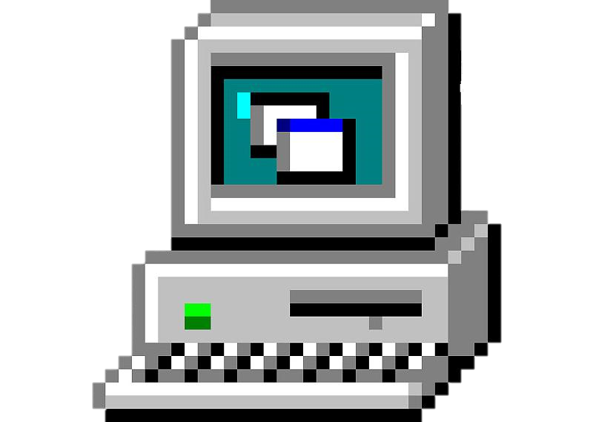
Системные характеристики игры Frog simulator
Процессор: Intel Pentium Dual Core или AMD Athlon II X2.
Видеокарта: NVIDIA GeForce 6600 или ATI Radeon HD 2600.
Оперативная память: 4 ГБ.
Место на диске: 100 мб.
Операционная система: Windows 8-11 (есть порт под мобильные устрйства).

Slide 6
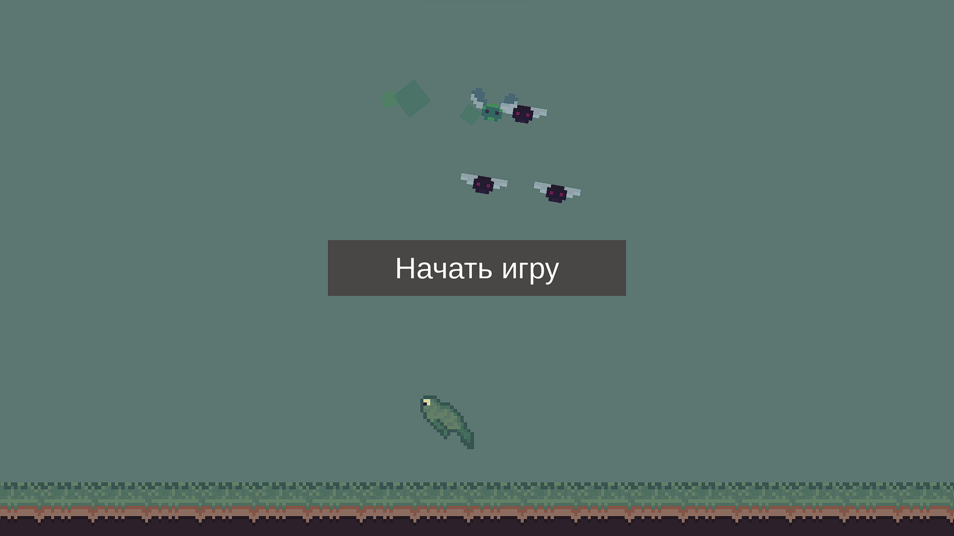
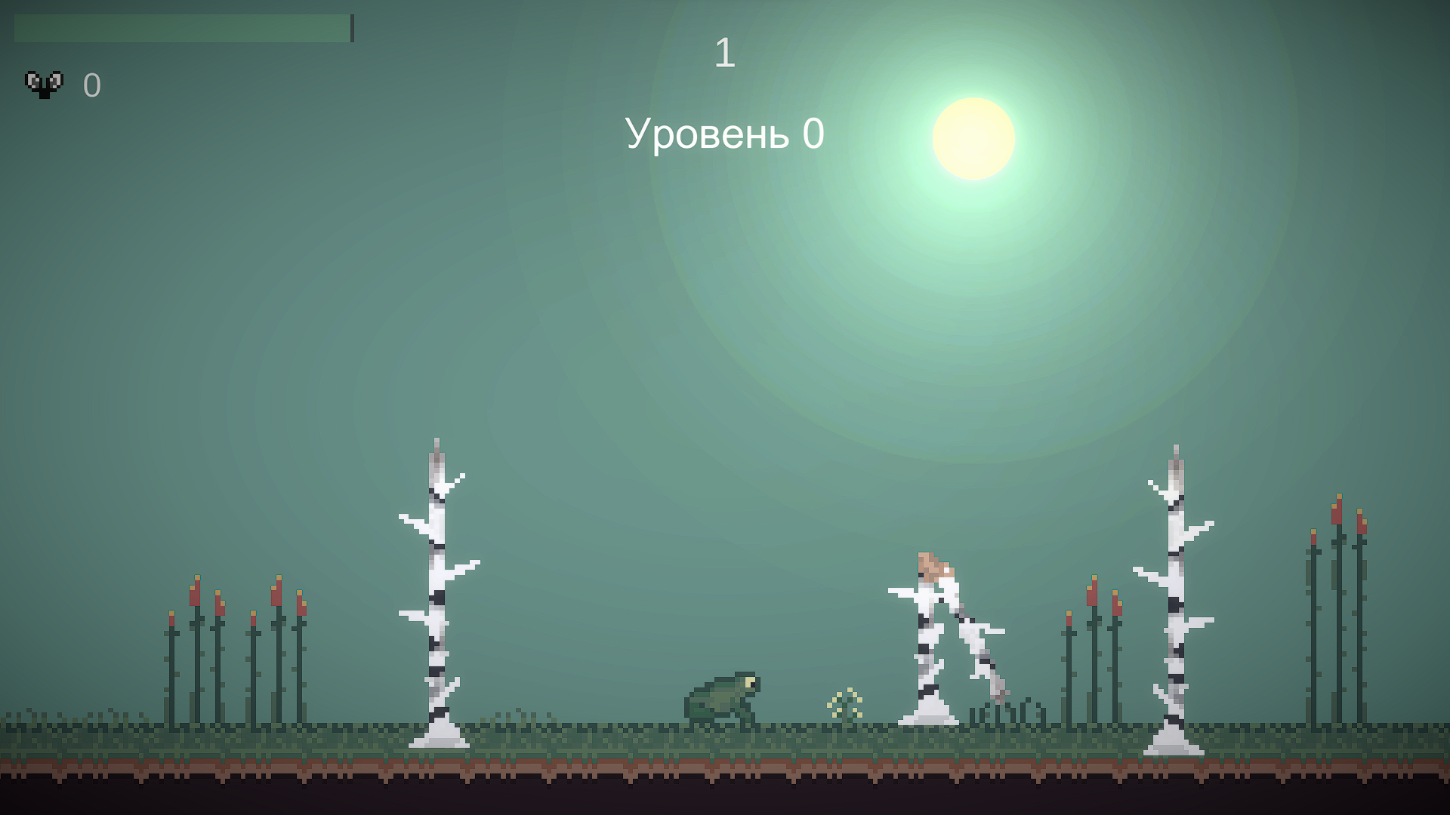
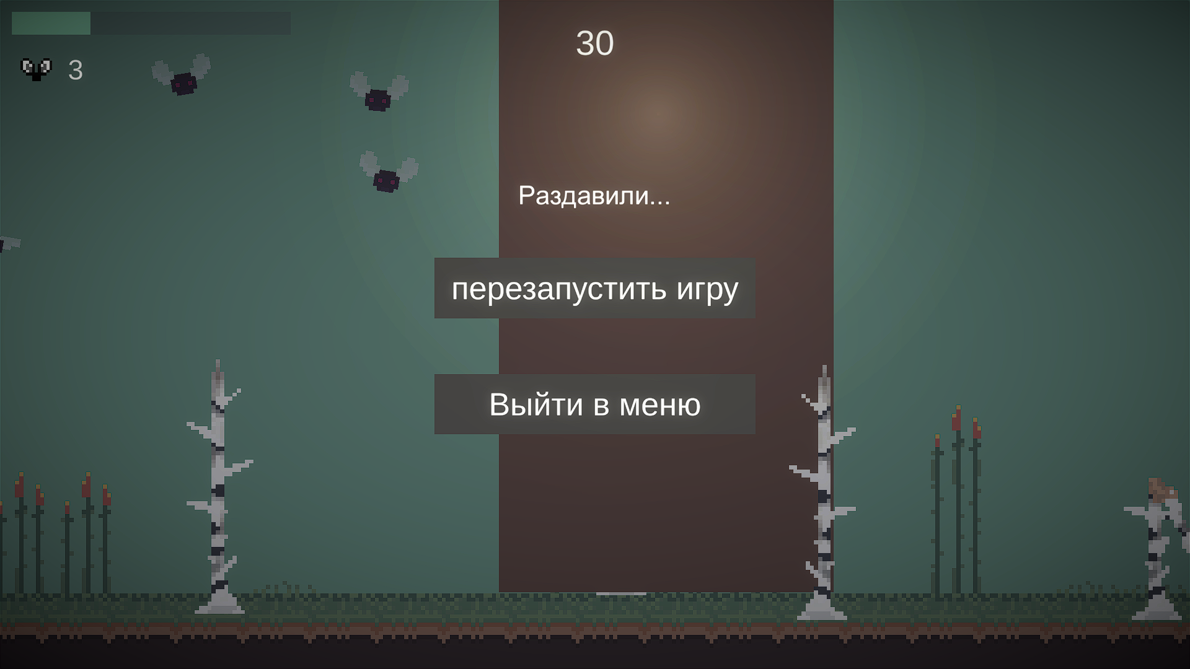
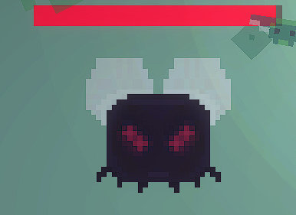
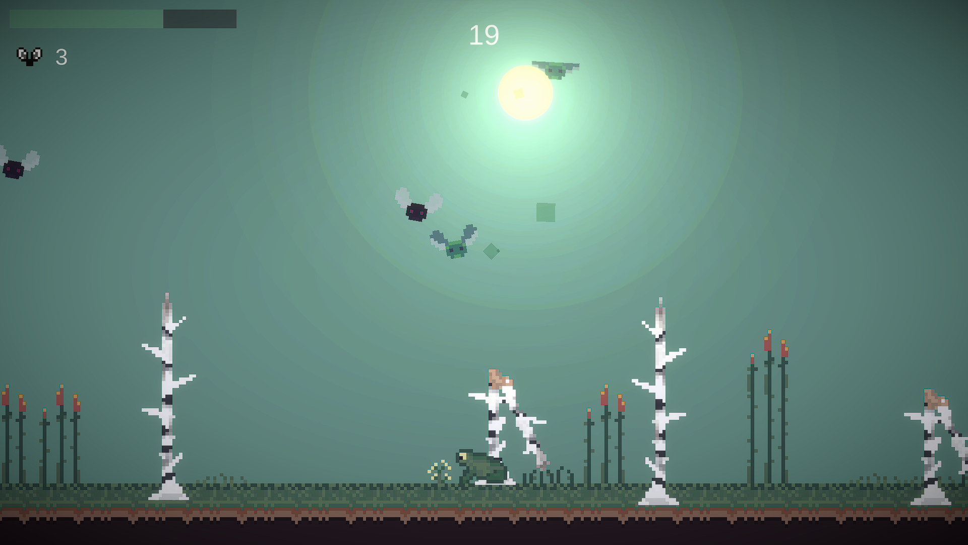
Примеры нашей игры

Slide 7
Оценка игры
Игру можно будет оценить после показа

Slide 8
Планы на будущую разработку
Добавить применение очкам которые зарабатывает игрок
Придумать новые уровни и разнообразие врагов
Добавить настройки графики
Реализовать выбор дополнительных персонажей
Сделать выбор сложности игры

Slide 9
Заключение
В заключение хочется сказать, что разработка игры Frog Simulator была успешным и интересным опытом. Мы надеемся, что игра понравится игрокам и они оценят наши старания. Мы продолжим работать над созданием качественных и увлекательных игр для всех любителей симуляторов.

Slide 10
Спасибо за внимание!

